Slide 1

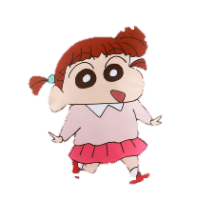
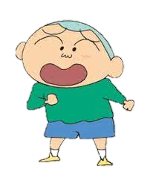
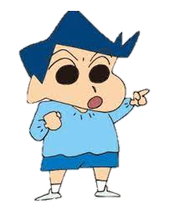
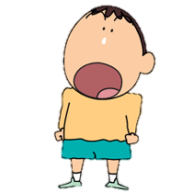
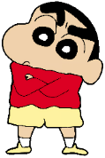

2023 37기 BIT 고급 프로젝트
Project
Maige
Stable diffusion을 활용한 이미지 생성 솔루션
황은지
이승준
최원진
손원후
이지수

Slide 2
01
02
Index
문제 제기
유사 솔루션
해결 솔루션
03
04
핵심기능
구성도
흐름도
실행 화면
개선사항
참고 자료
Group 4 PowerPoint

Slide 3

01 개발 목적
1. 이미지 생성 사이트들 대부분이 영어만 지원한다.
. . . . .
.
2. 떠오르는 이미지를 손재주가 없어 그리지 못하는 사람들이 있다.
3. 이미지 생성 모델을 처음 접하는 사람이 사용하기에는 불친절한 사이트가 많다.
Group 4 PowerPoint

Slide 4

02 유사솔루션
솔루션 기능 | *MAIGE | Deep AI | Dream Sudio | Cutout.pro | Fotor
Text to image | O | O | O | O | O
Image to image | O | X | X | X | O
Inpainting | O | O | O | O | O
Open pose | O | X | X | O | X
하이퍼 파라미터 조정 가능여부 | O | X | O | O | O
High res.fix | O | X | X | O | O
중복이미지 재생성 | O | X | O | X | O
다국어 지원여부 | O | X | X | O | O
*: Maige는 한글 지원됨

Slide 5
03 시스템 구성도
client
Stable
Diffusion
Web
Flask
JavaScript
SD
DB
Group 4 PowerPoint

Slide 6
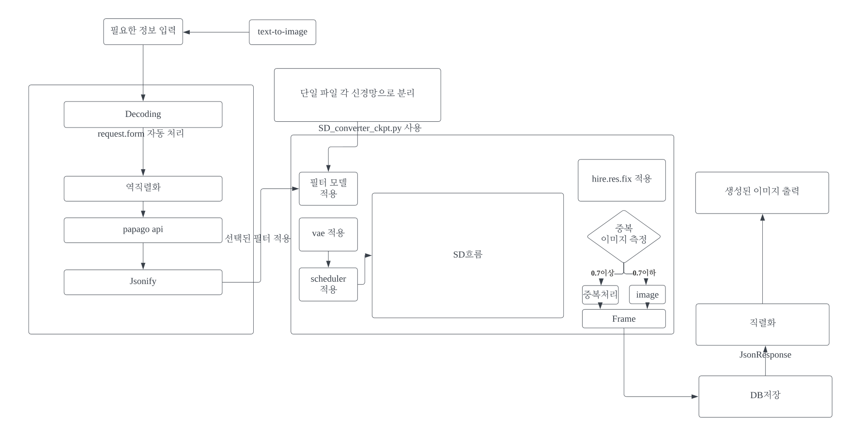
03 이미지 처리 주요 흐름
Group 4 PowerPoint

Slide 7
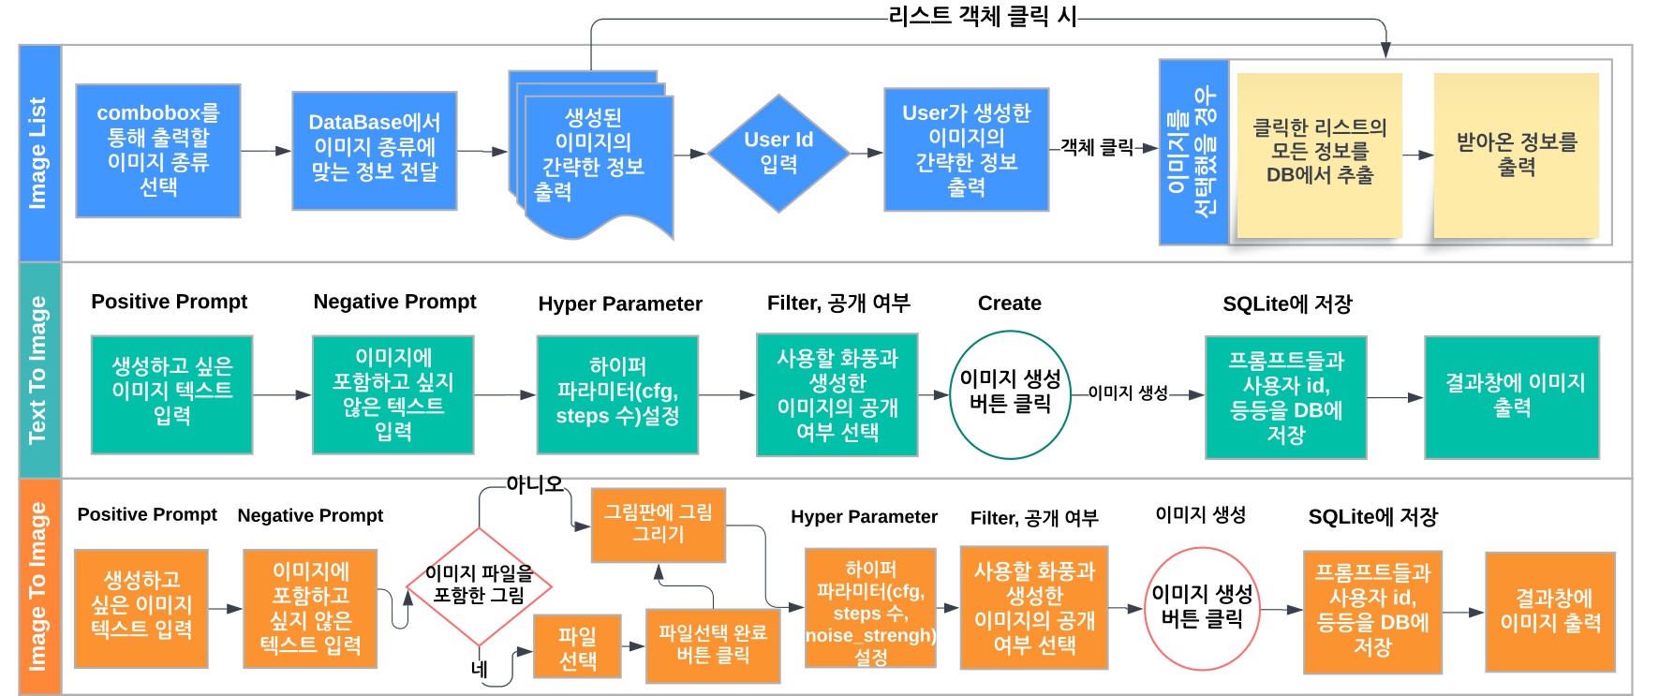
03 흐름도(1)
Image
List
Group 4 PowerPoint

Slide 8
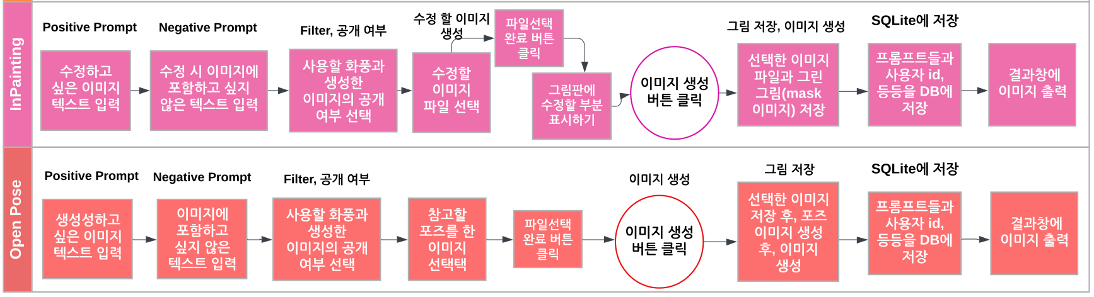
03 흐름도(2)
Image
List
Group 4 PowerPoint

Slide 9



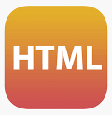

03 개발 환경
개발 툴
사용 언어
개발 도구 : Pycharm, Visual Studio Code
사용 언어 : Python, JavaScript, HTML
기술 스택 : SQLite, pyTorch, Transformers, Pillow, autocast, RealESRGAN, diffusers, opencv, numpy, controlnet_aux 등
API : papago/ HuggingFace
프레임워크 : Flask
Group 4 PowerPoint

Slide 10
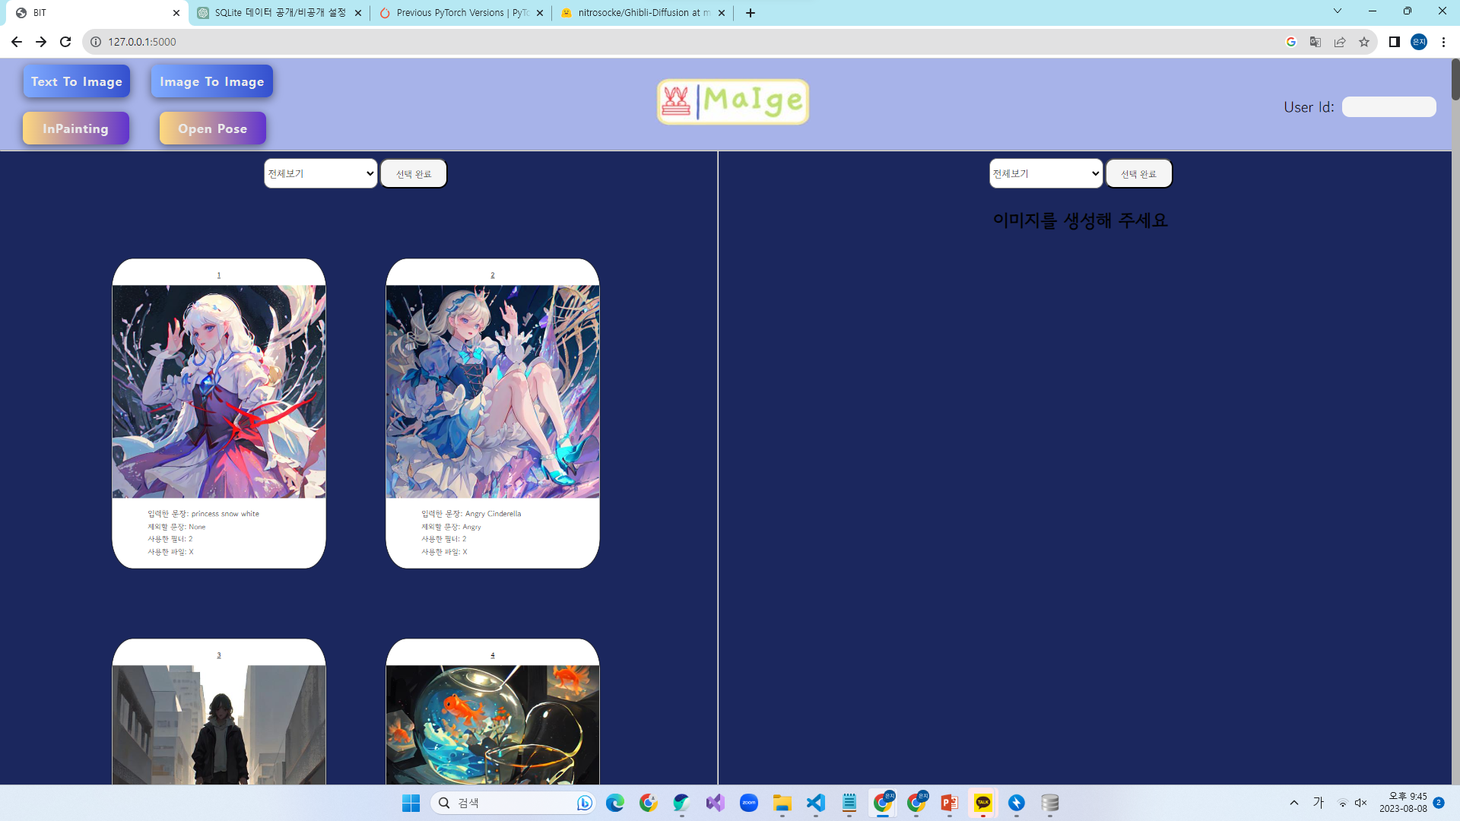
04 실행화면
Image
List
(메인 페이지)
Group 4 PowerPoint

Slide 11
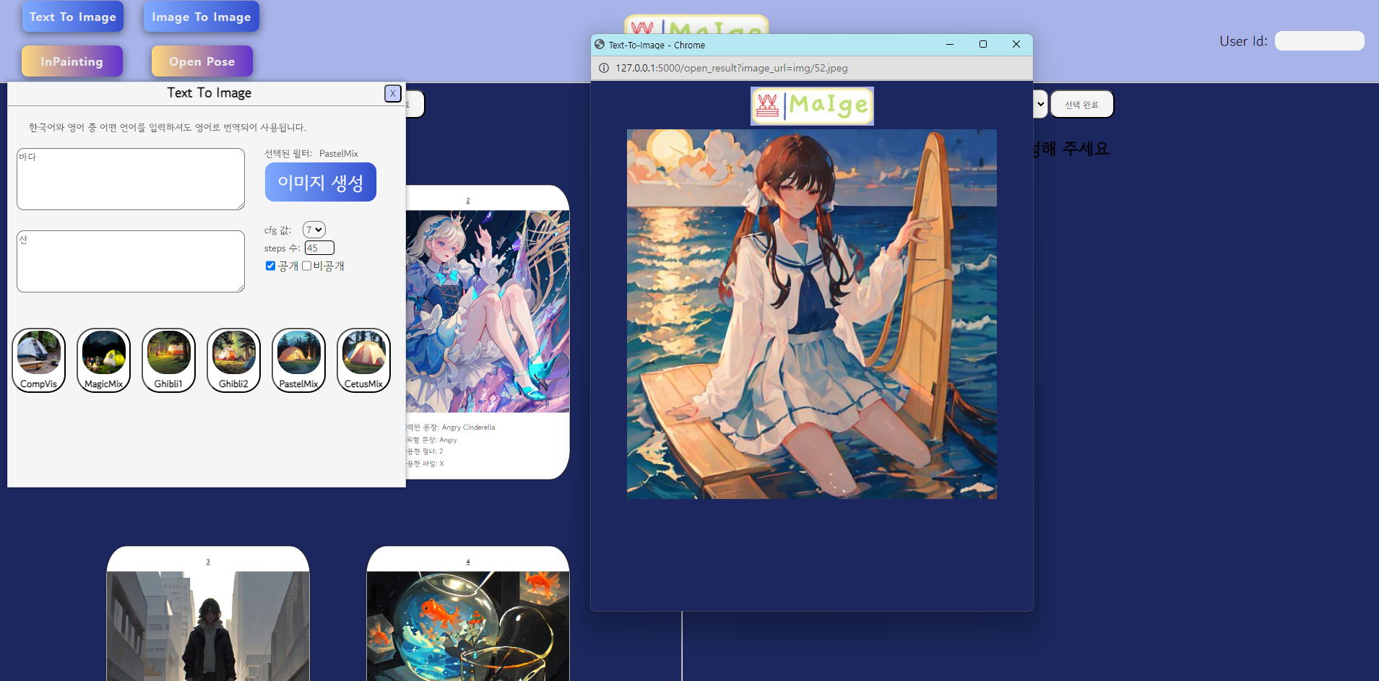
04 실행화면(각 기능별 생성 이미지 1)
Image
List
Text To Image
사용자의 프롬포트와 네거티브 프롬포트를 입력받고
필터와 하이퍼 파라미터를 적용하여 이미지 생성.
Group 4 PowerPoint

Slide 12
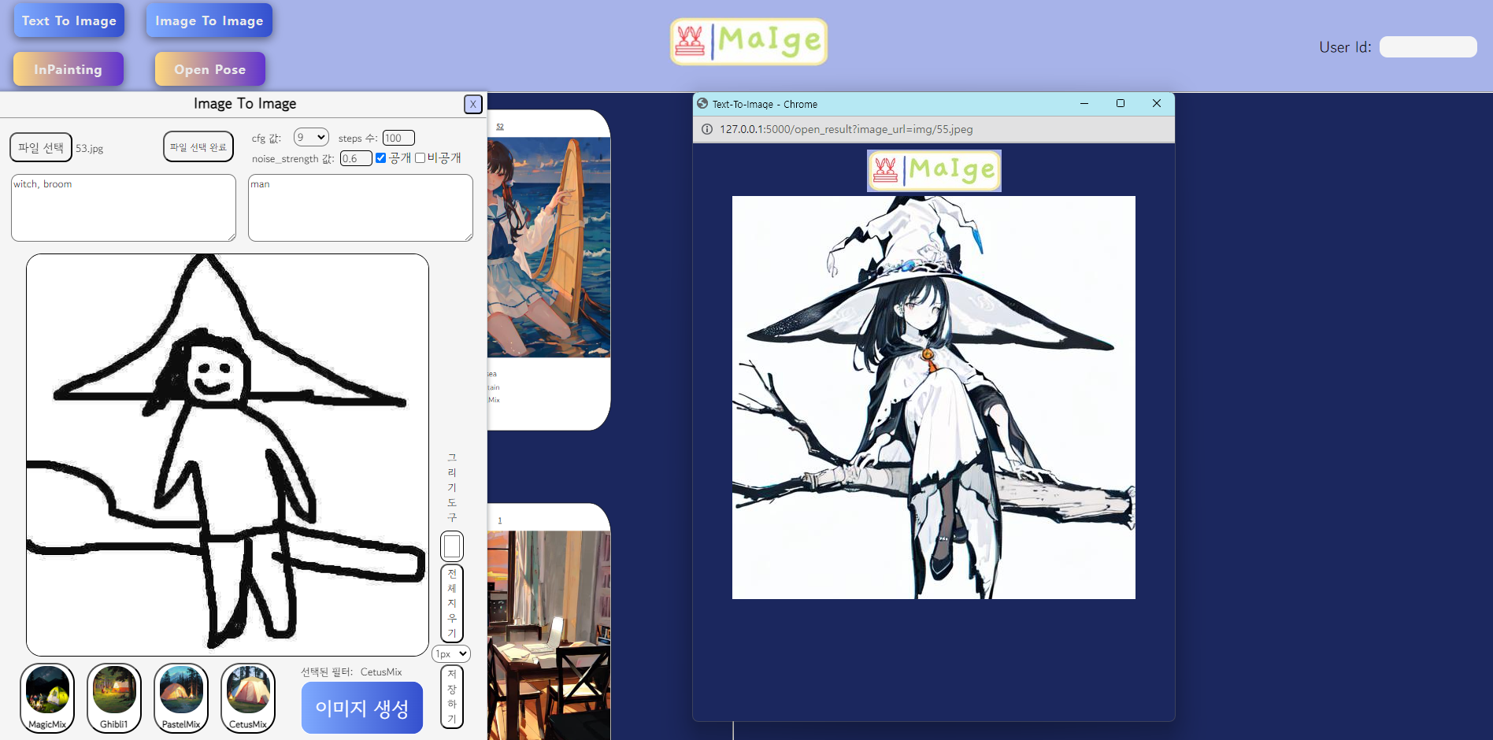
04 실행화면(각 기능별 생성 이미지 2)
Image
List
Image To Image
사용자가 프롬포트와 네거티브 프롬포트를 입력
필터와 하이퍼 파라미터를 적용
사용자가 그린 것을 토대로
좀 더 정교한 이미지 생성.
Group 4 PowerPoint

Slide 13
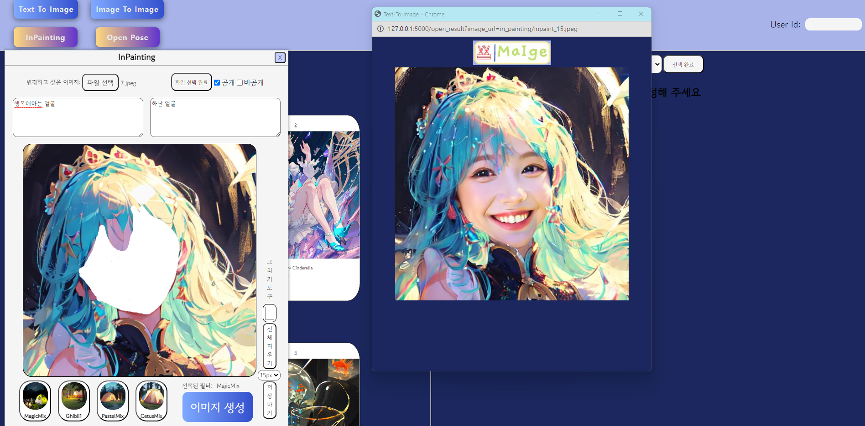
04 실행화면(각 기능별 생성 이미지 1)
InPainting
생성된 이미지를 해치지 않으며 수정하고 싶은 부분만 수정하여 이미지 생성.
Group 4 PowerPoint

Slide 14
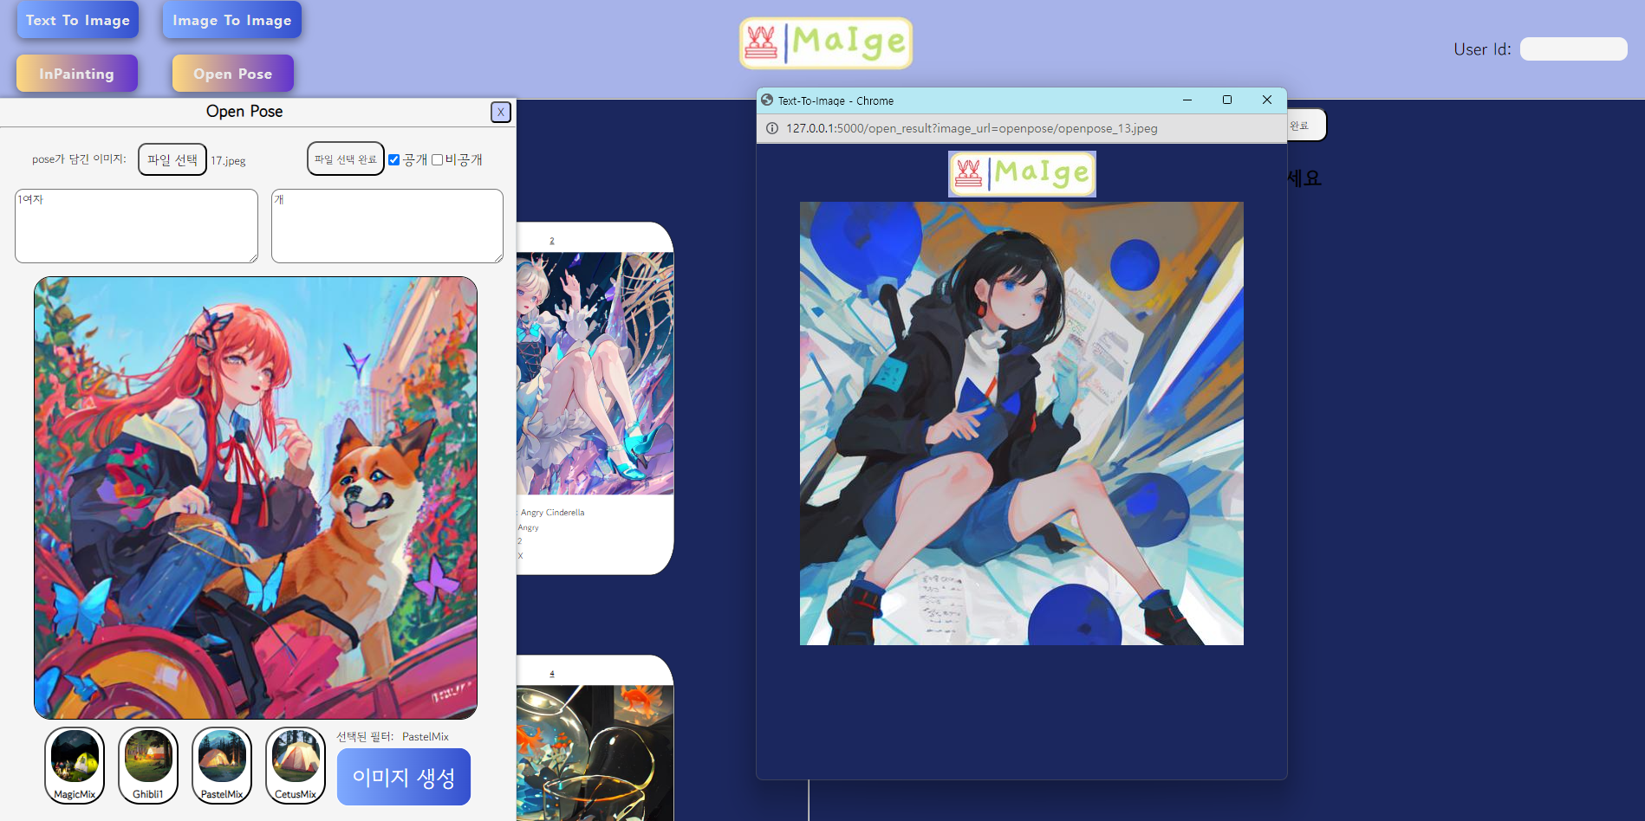
04 실행화면(각 기능별 생성 이미지 1)
Image
List
Open Pose
파일 선택을 한 뒤
선택한 파일의
포즈를 토대로
사용자가 입련한 프롬포트와
네거티브 프롬포트를 적용하여 이미지 생성.
Group 4 PowerPoint

Slide 15
04 결론
Image
List
결과물
개선사항
Papago api를 사용하여 생성 이미지의 프롬프트 값을 한국어로 사용해도 작동할 수 있게 만들었다.
여러 컨트롤넷 이미지를 받아들여 좀 더 선명한 이미지를 얻을 수 있게 멀티컨트롤넷 기능 추가
하이퍼 네트워크를 모델에 적용하여 이미지 생성시 범용적으로 들어가는 프롬프트를 자동으로 등록하는 기능 추가
다양한 필터를 적용하여 사용자가 생각하지 못 했던 그림체에 대해서도 인식할 수 있게끔 했다.
hire res.fix 기능을 추가하여 생성되는 이미지의 품질을 높였다.
img2img 기능을 통해 미세조정도 가능하며 원하는 포즈를 통해 이미지를 생성할 수 있는 오픈포즈, 생성된 이미지를 해치지 않으며 수정하고 싶은 부분만 수정해주는 인페인팅 기능도 추가하였다.
Group 4 PowerPoint

Slide 16

THANKS
FOR WATCHING

